Slide 1



Projeto
“ Bookly ”
A ideia...
Criar um aplicativo para Android, de compra e venda de livros acadêmicos usados.
O Contexto...
O aumento de preço de livros acadêmicos
Ex-estudantes com livros parados sem utilização
Recuperar parte do investimento com a venda
Solução para ambos os lados
Os Objetivos...
Aumentar a oportunidade educacional
Facilitar a reutilização de recursos acadêmicos
Melhorar a experiência do usuário
A Definição de púplico alvo...
Público alvo principal
Público alvo secundário
Os Aplicativos já existentes...
Amazon
Chegg
e-Bay

Slide 2
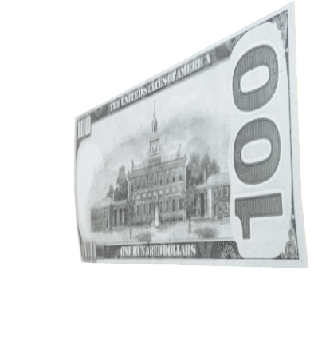

A ideia...
Criar um aplicativo para Android, de compra e venda de livros acadêmicos usados.
O Contexto...
O aumento de preço de livros acadêmicos
Ex-estudantes com livros parados sem utilização
Recuperar parte do investimento com a venda
Solução para ambos os lados
Os Objetivos...
Aumentar a oportunidade educacional
Facilitar a reutilização de recursos acadêmicos
Melhorar a experiência do usuário
A Definição de púplico alvo...
Público alvo principal
Público alvo secundário
Os Aplicativos já existentes...
Amazon
Chegg
e-Bay

Slide 3



A ideia...
Criar um aplicativo para Android, de compra e venda de livros acadêmicos usados.
O Contexto...
O aumento de preço de livros acadêmicos
Ex-estudantes com livros parados sem utilização
Recuperar parte do investimento com a venda
Solução para ambos os lados
Os Objetivos...
Aumentar a oportunidade educacional
Facilitar a reutilização de recursos acadêmicos
Melhorar a experiência do usuário
A Definição de púplico alvo...
Público alvo principal
Público alvo secundário
Os Aplicativos já existentes...
Amazon
Chegg
e-Bay

Slide 4

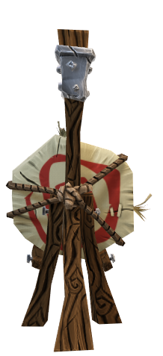

A ideia...
Criar um aplicativo para Android, de compra e venda de livros acadêmicos usados.
O Contexto...
O aumento de preço de livros acadêmicos
Ex-estudantes com livros parados sem utilização
Recuperar parte do investimento com a venda
Solução para ambos os lados
Os Objetivos...
Aumentar a oportunidade educacional
Facilitar a reutilização de recursos acadêmicos
Melhorar a experiência do usuário
A Definição de púplico alvo...
Público alvo principal
Público alvo secundário
Os Aplicativos já existentes...
Amazon
Chegg
e-Bay

Slide 5

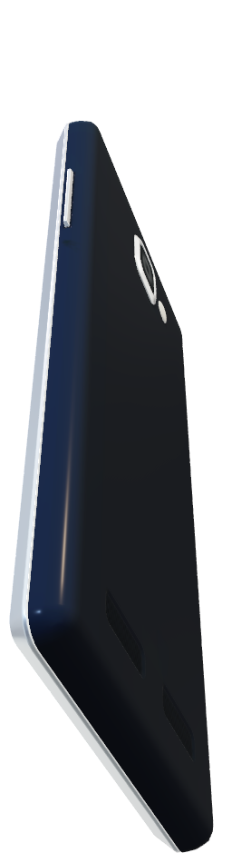
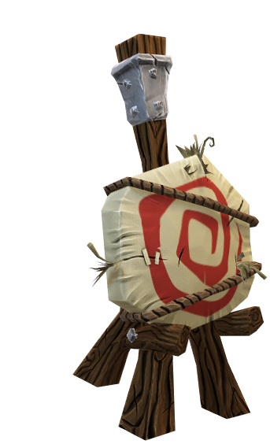
A ideia...
Criar um aplicativo para Android, de compra e venda de livros acadêmicos usados.
O Contexto...
O aumento de preço de livros acadêmicos
Ex-estudantes com livros parados sem utilização
Recuperar parte do investimento com a venda
Solução para ambos os lados
Os Objetivos...
Aumentar a oportunidade educacional
Facilitar a reutilização de recursos acadêmicos
Melhorar a experiência do usuário
A Definição de púplico alvo...
Público alvo principal
Público alvo secundário
Os Aplicativos já existentes...
Amazon
Chegg
e-Bay

Slide 6
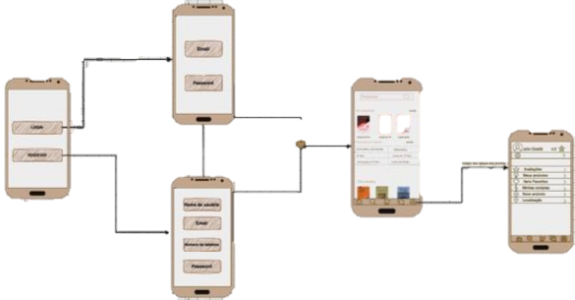

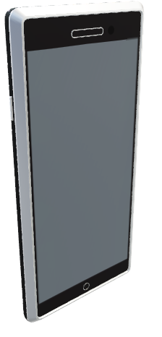
A ideia...
Criar um aplicativo para Android, de compra e venda de livros acadêmicos usados.
O Contexto...
O aumento de preço de livros acadêmicos
Ex-estudantes com livros parados sem utilização
Recuperar parte do investimento com a venda
Solução para ambos os lados
Os Objetivos...
Aumentar a oportunidade educacional
Facilitar a reutilização de recursos acadêmicos
Melhorar a experiência do usuário
A Definição de púplico alvo...
Público alvo principal
Público alvo secundário
Guiões de teste...
Caso 1 de utilização principal (core):
Um novo usuário se registra ou faz login.
O usuário cria um anúncio para vender um livro, adiciona o título, autor, preço, descrição e carrega uma foto do ficheiro ou tira uma foto pelo próprio app.
O usuário faz uma pesquisa dos livros por títulos, autor ou disciplina.
O usuário visualiza os detalhes do livro e entra em contato com o vendedor.
O usuário realiza o pagamento por meio do aplicativo
O usuário e o vendedor combinam um local de encontro para a entrega do livro.
Os Aplicativos já existentes...
Amazon
Chegg
e-Bay

Slide 7
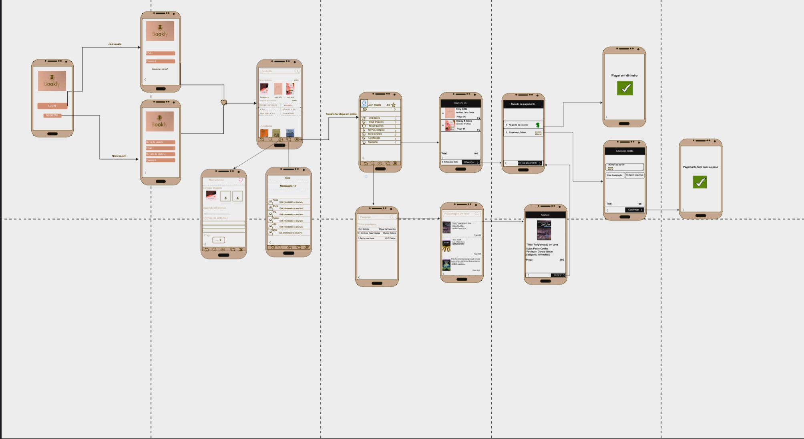
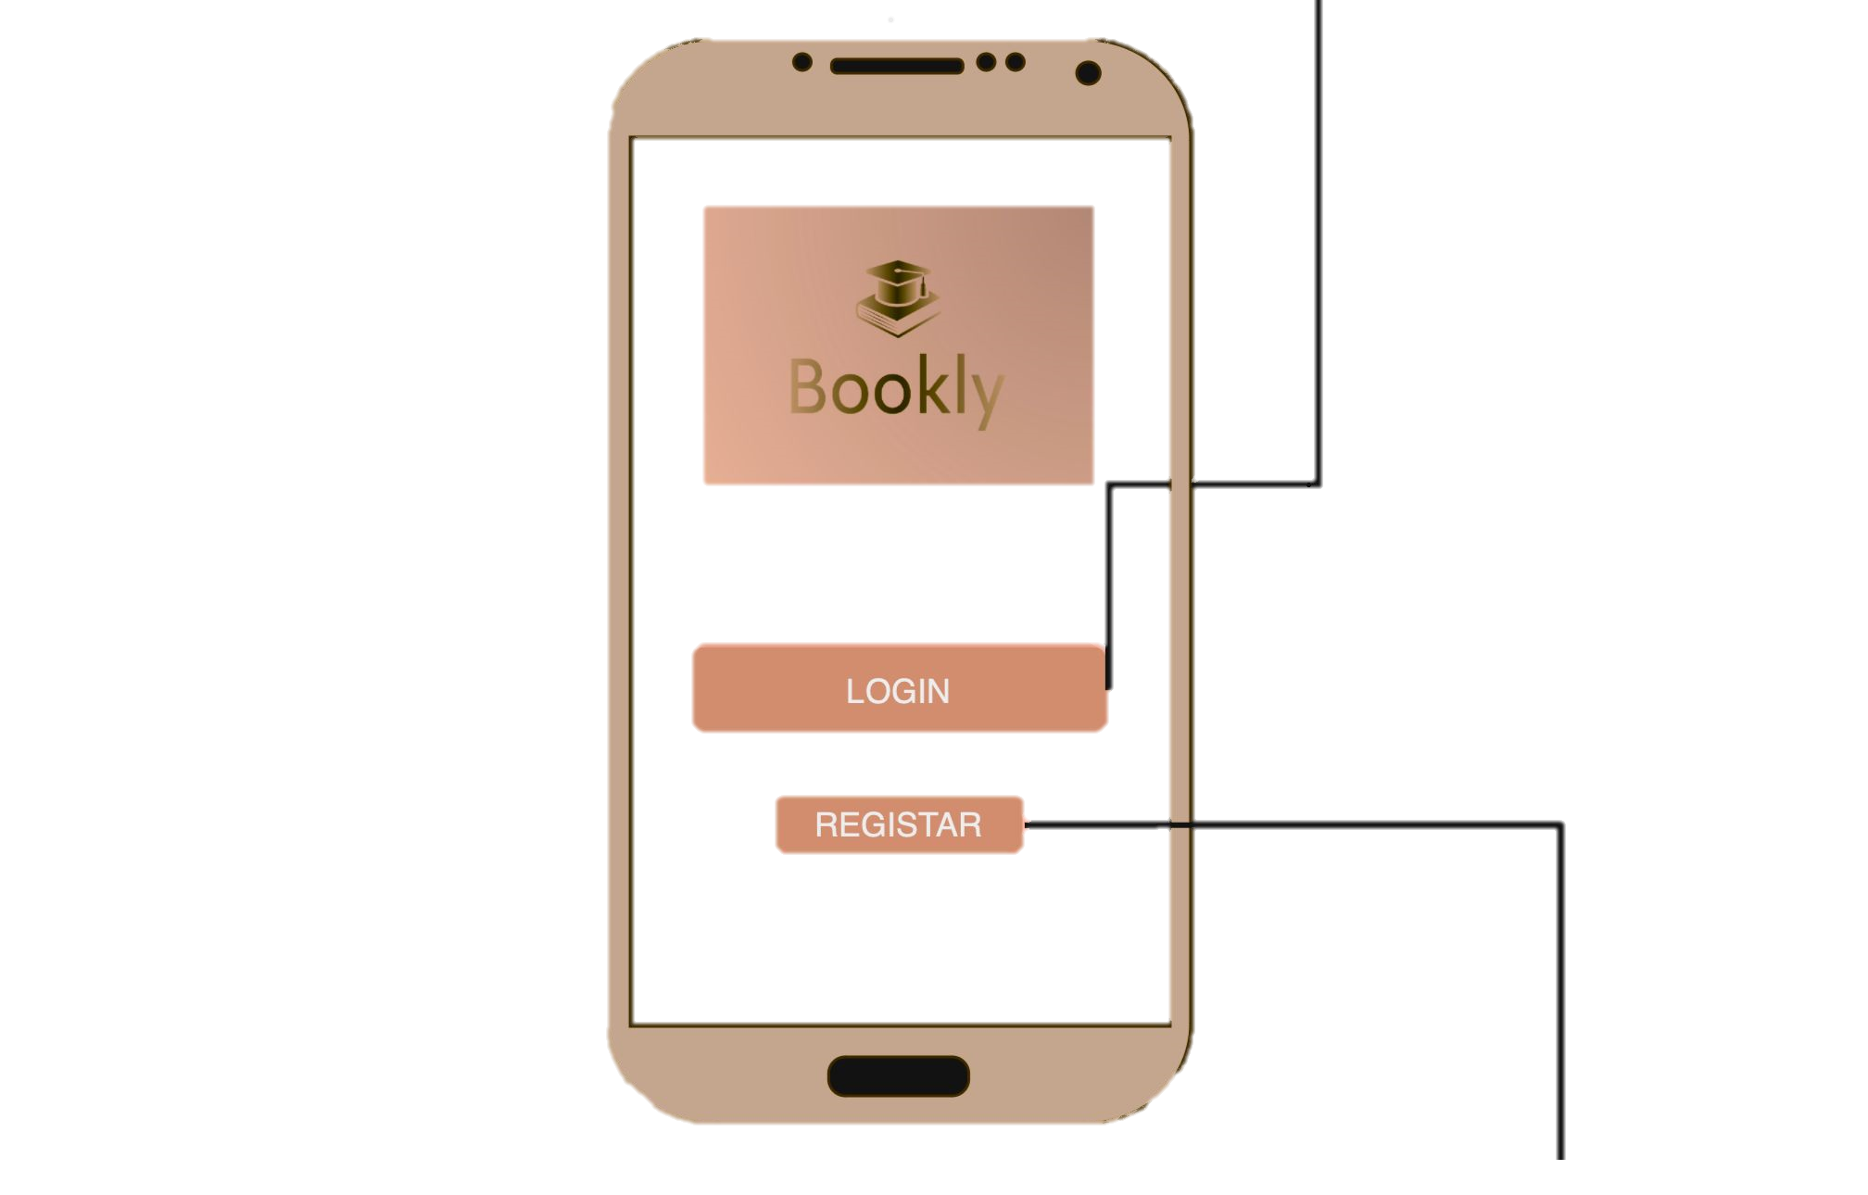


Slide 8
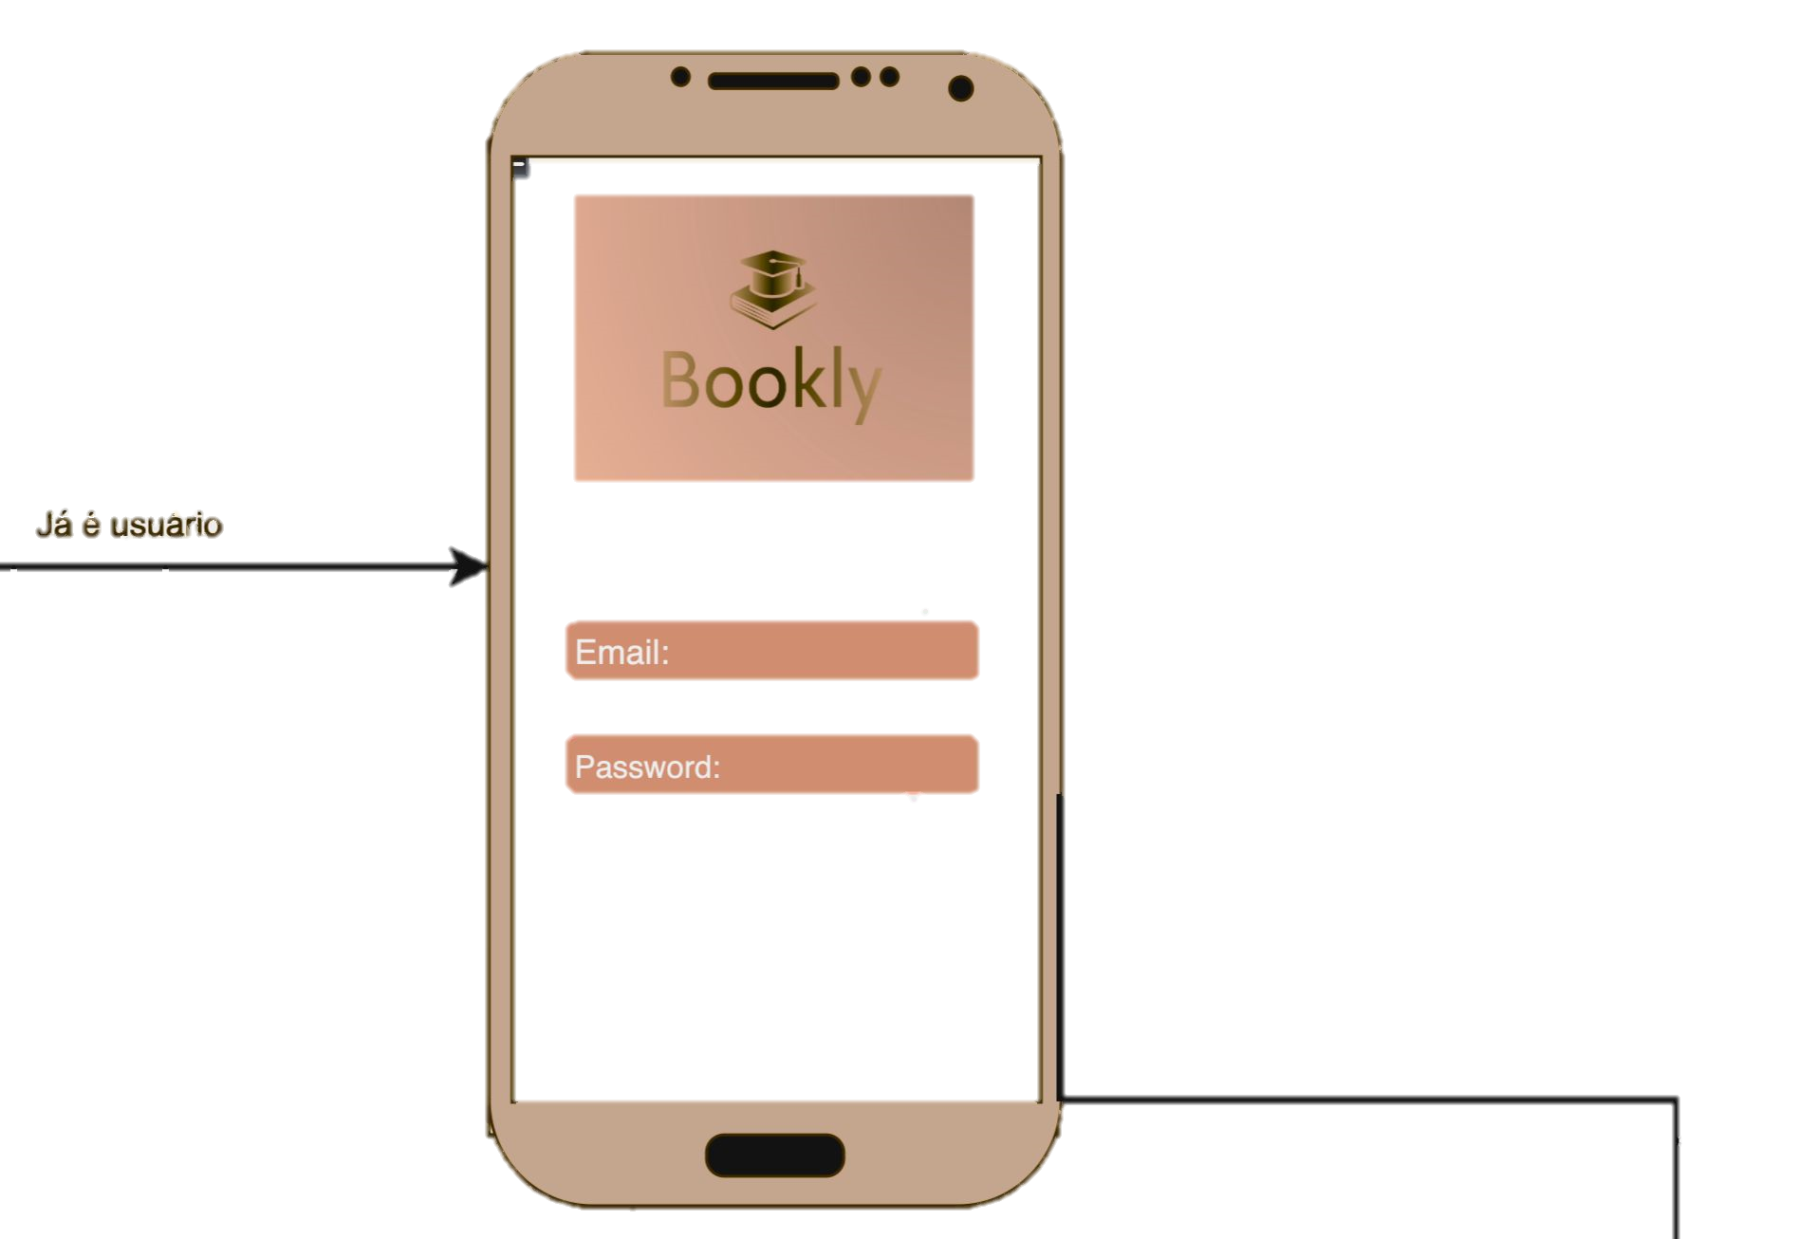

Slide 10
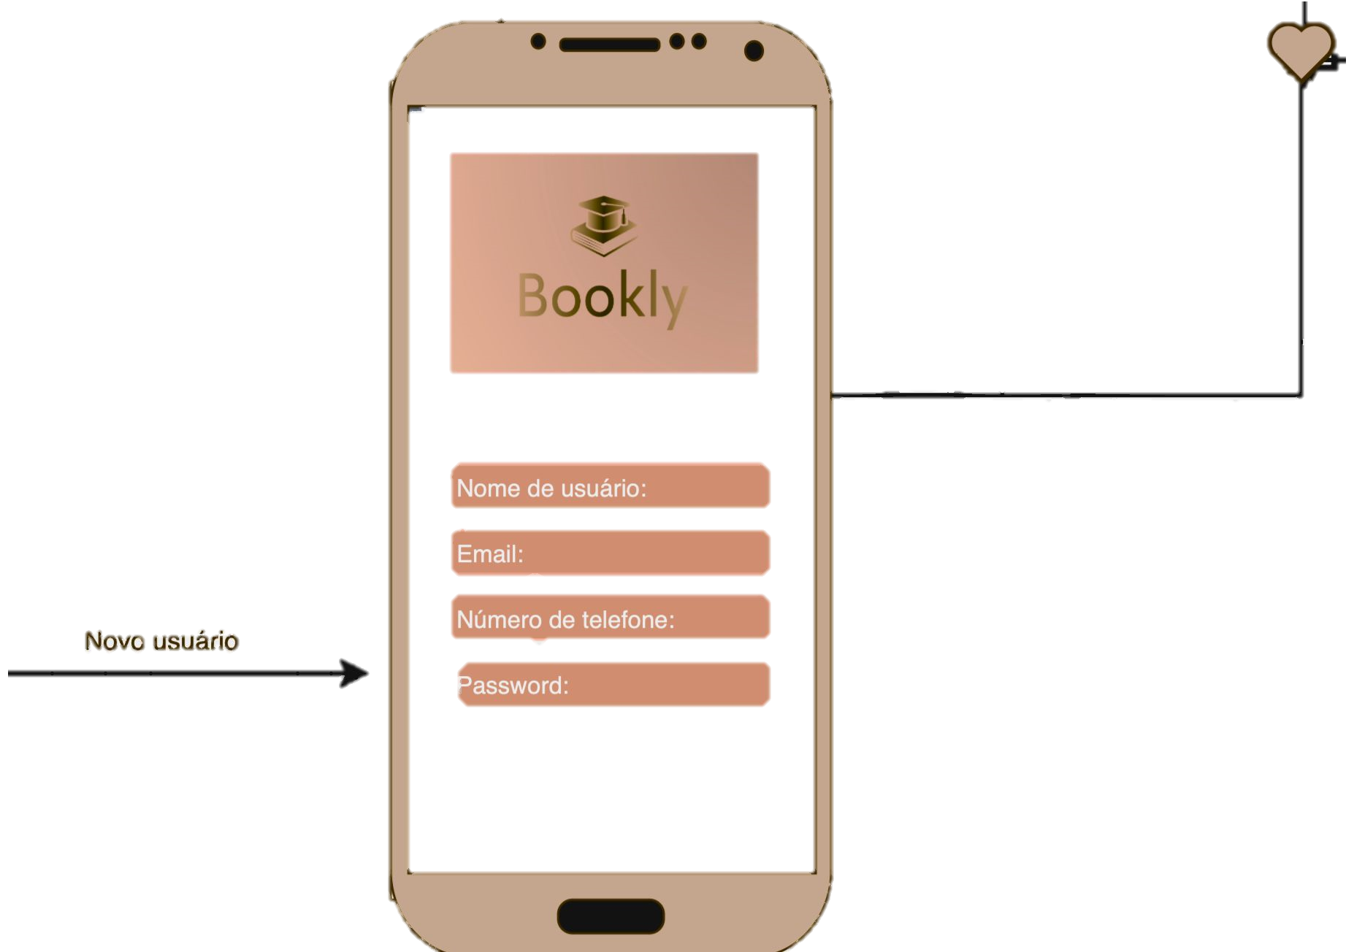

Slide 11
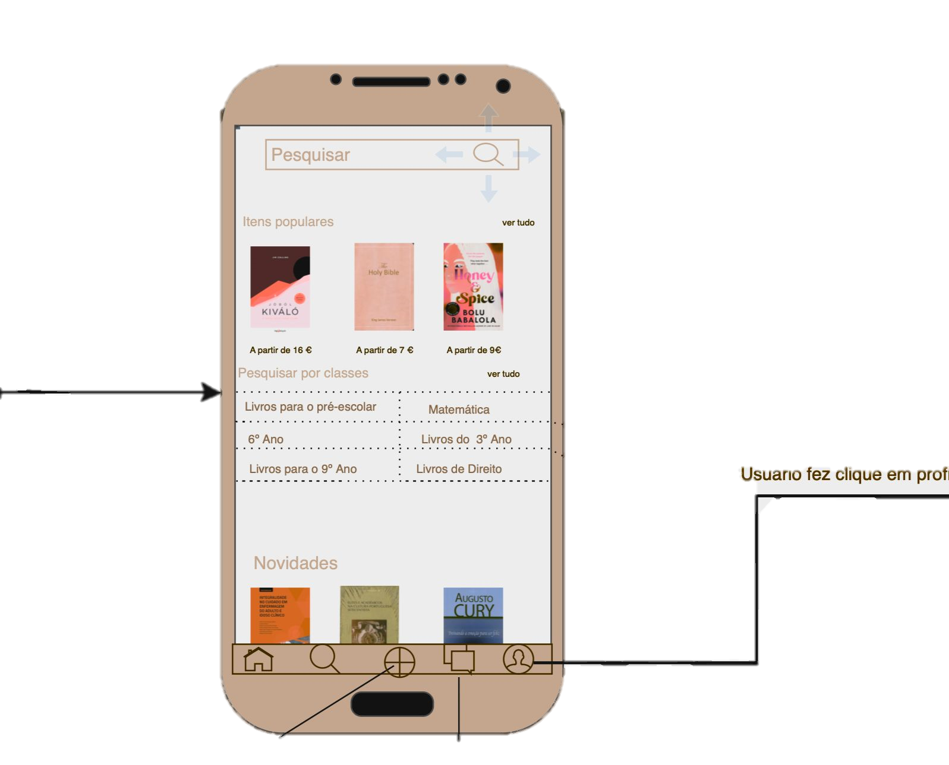

Slide 12
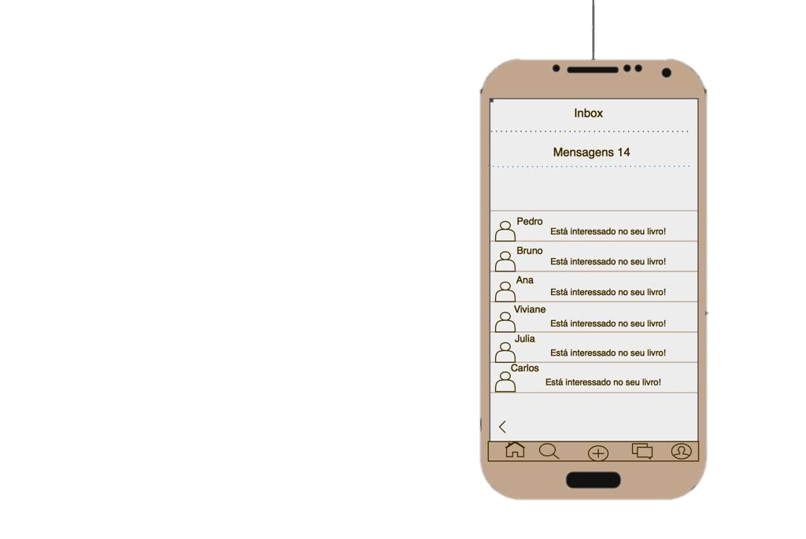
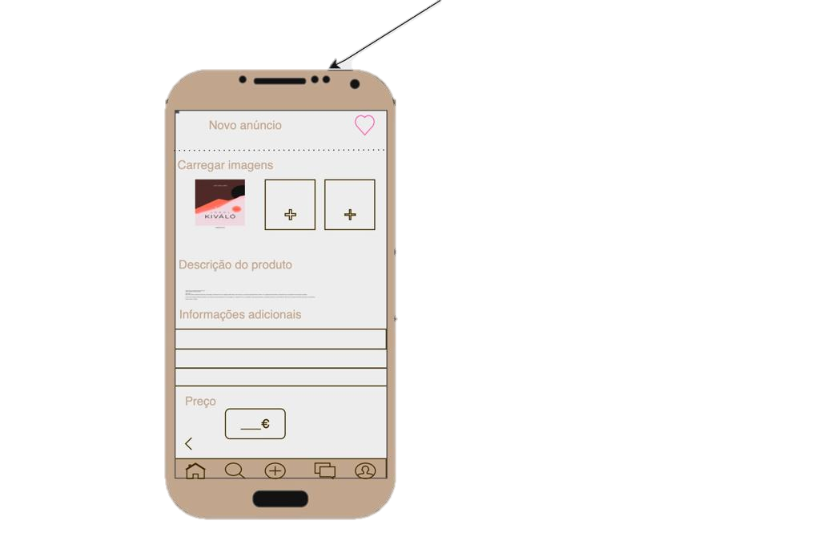

Slide 13
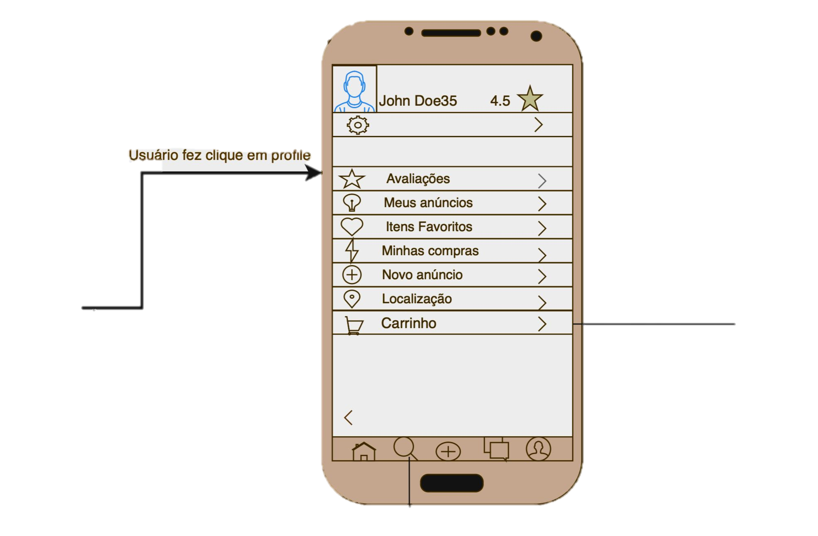

Slide 14
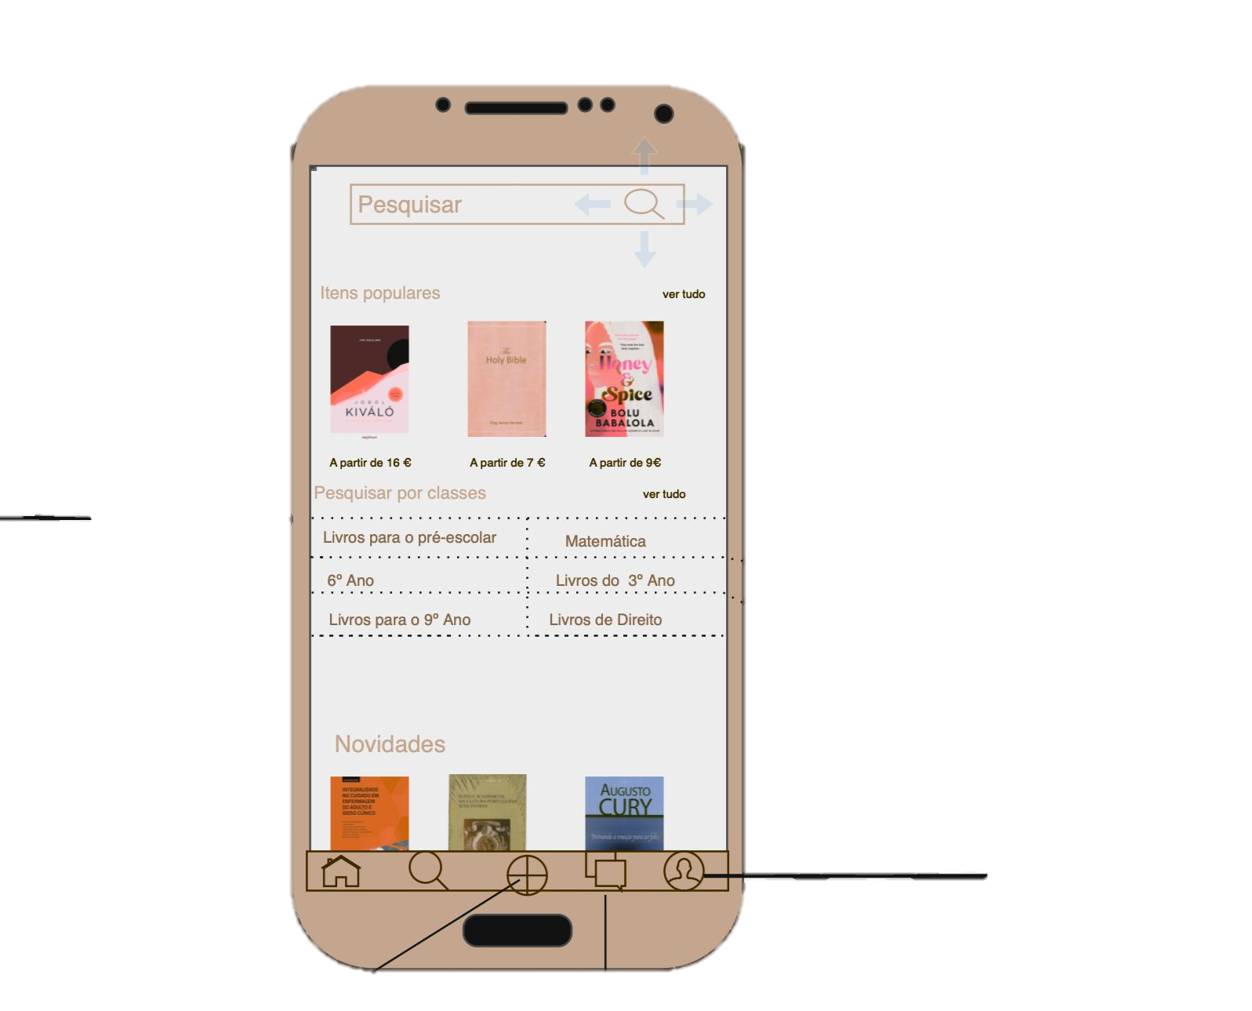
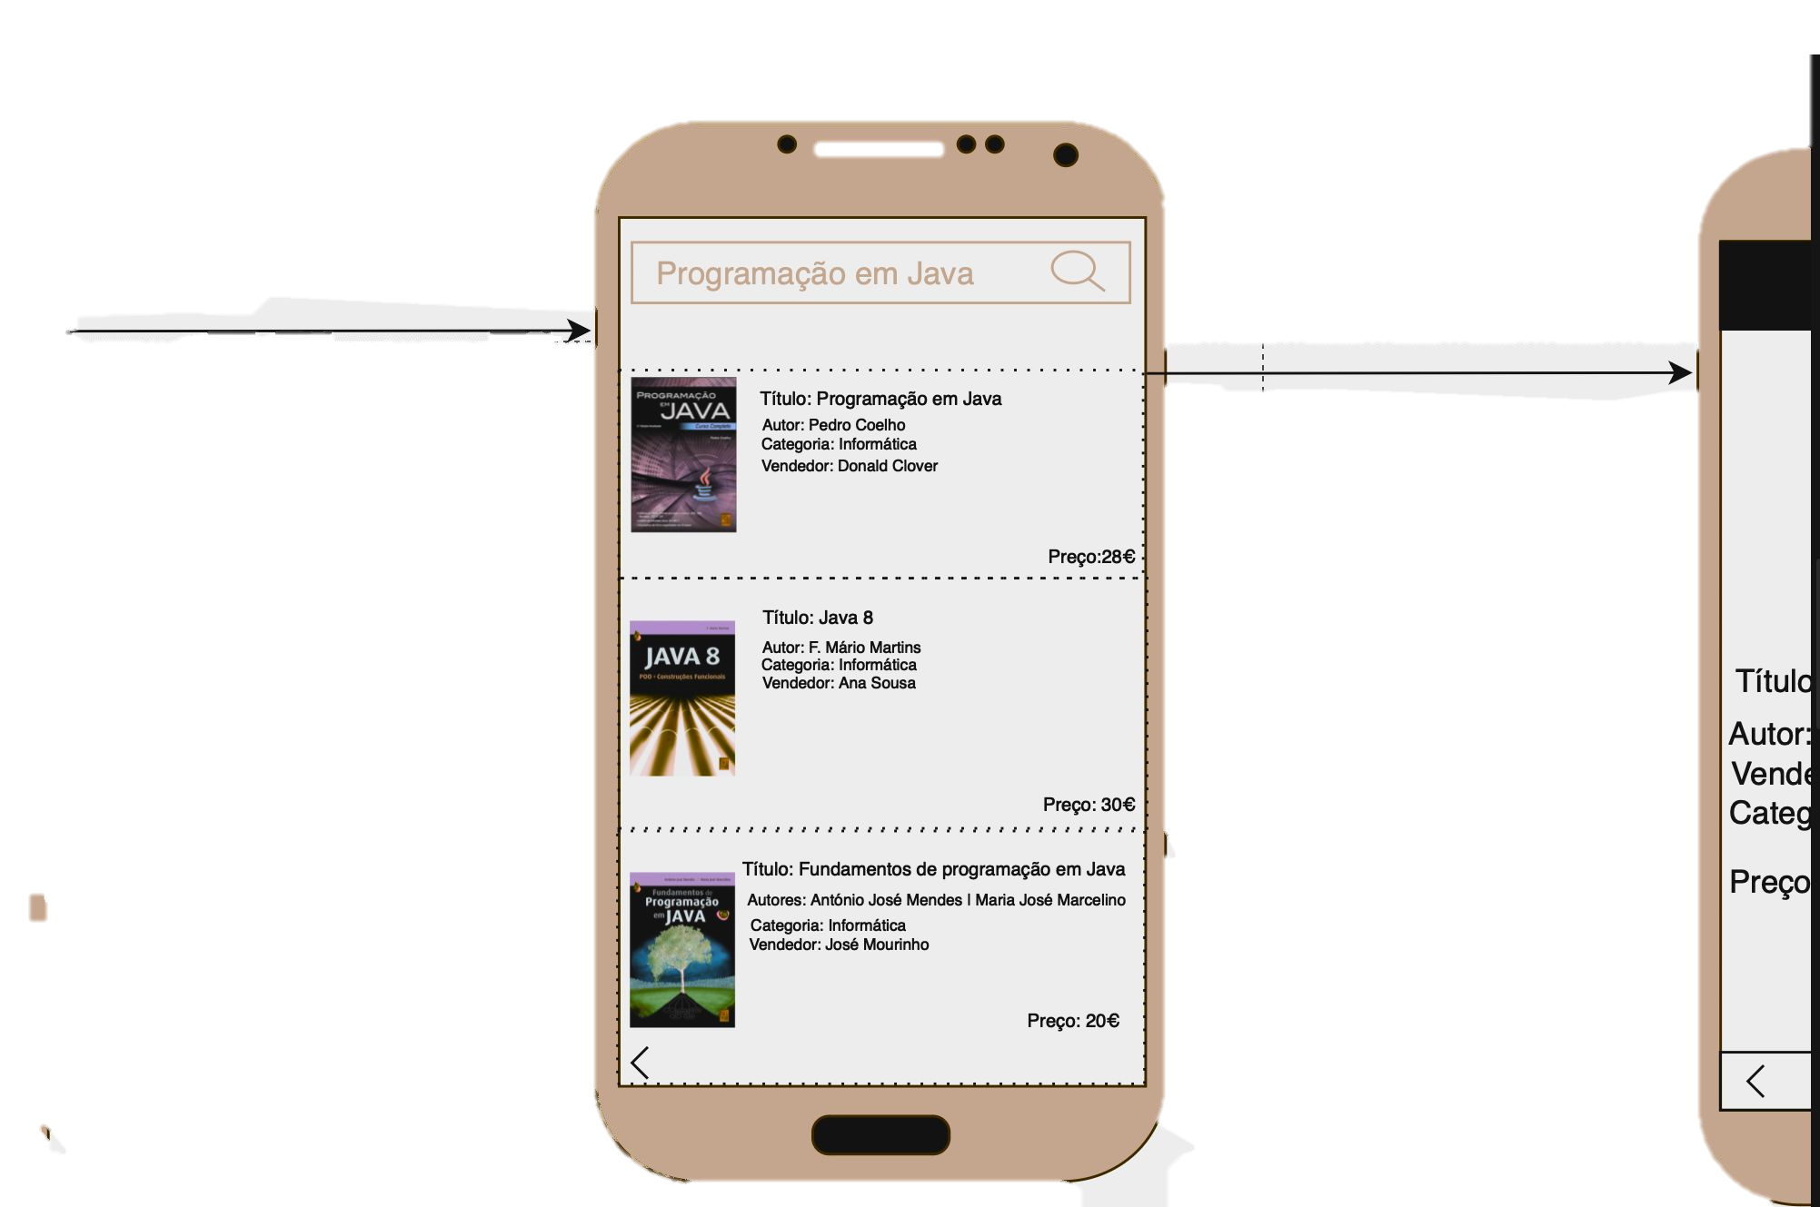
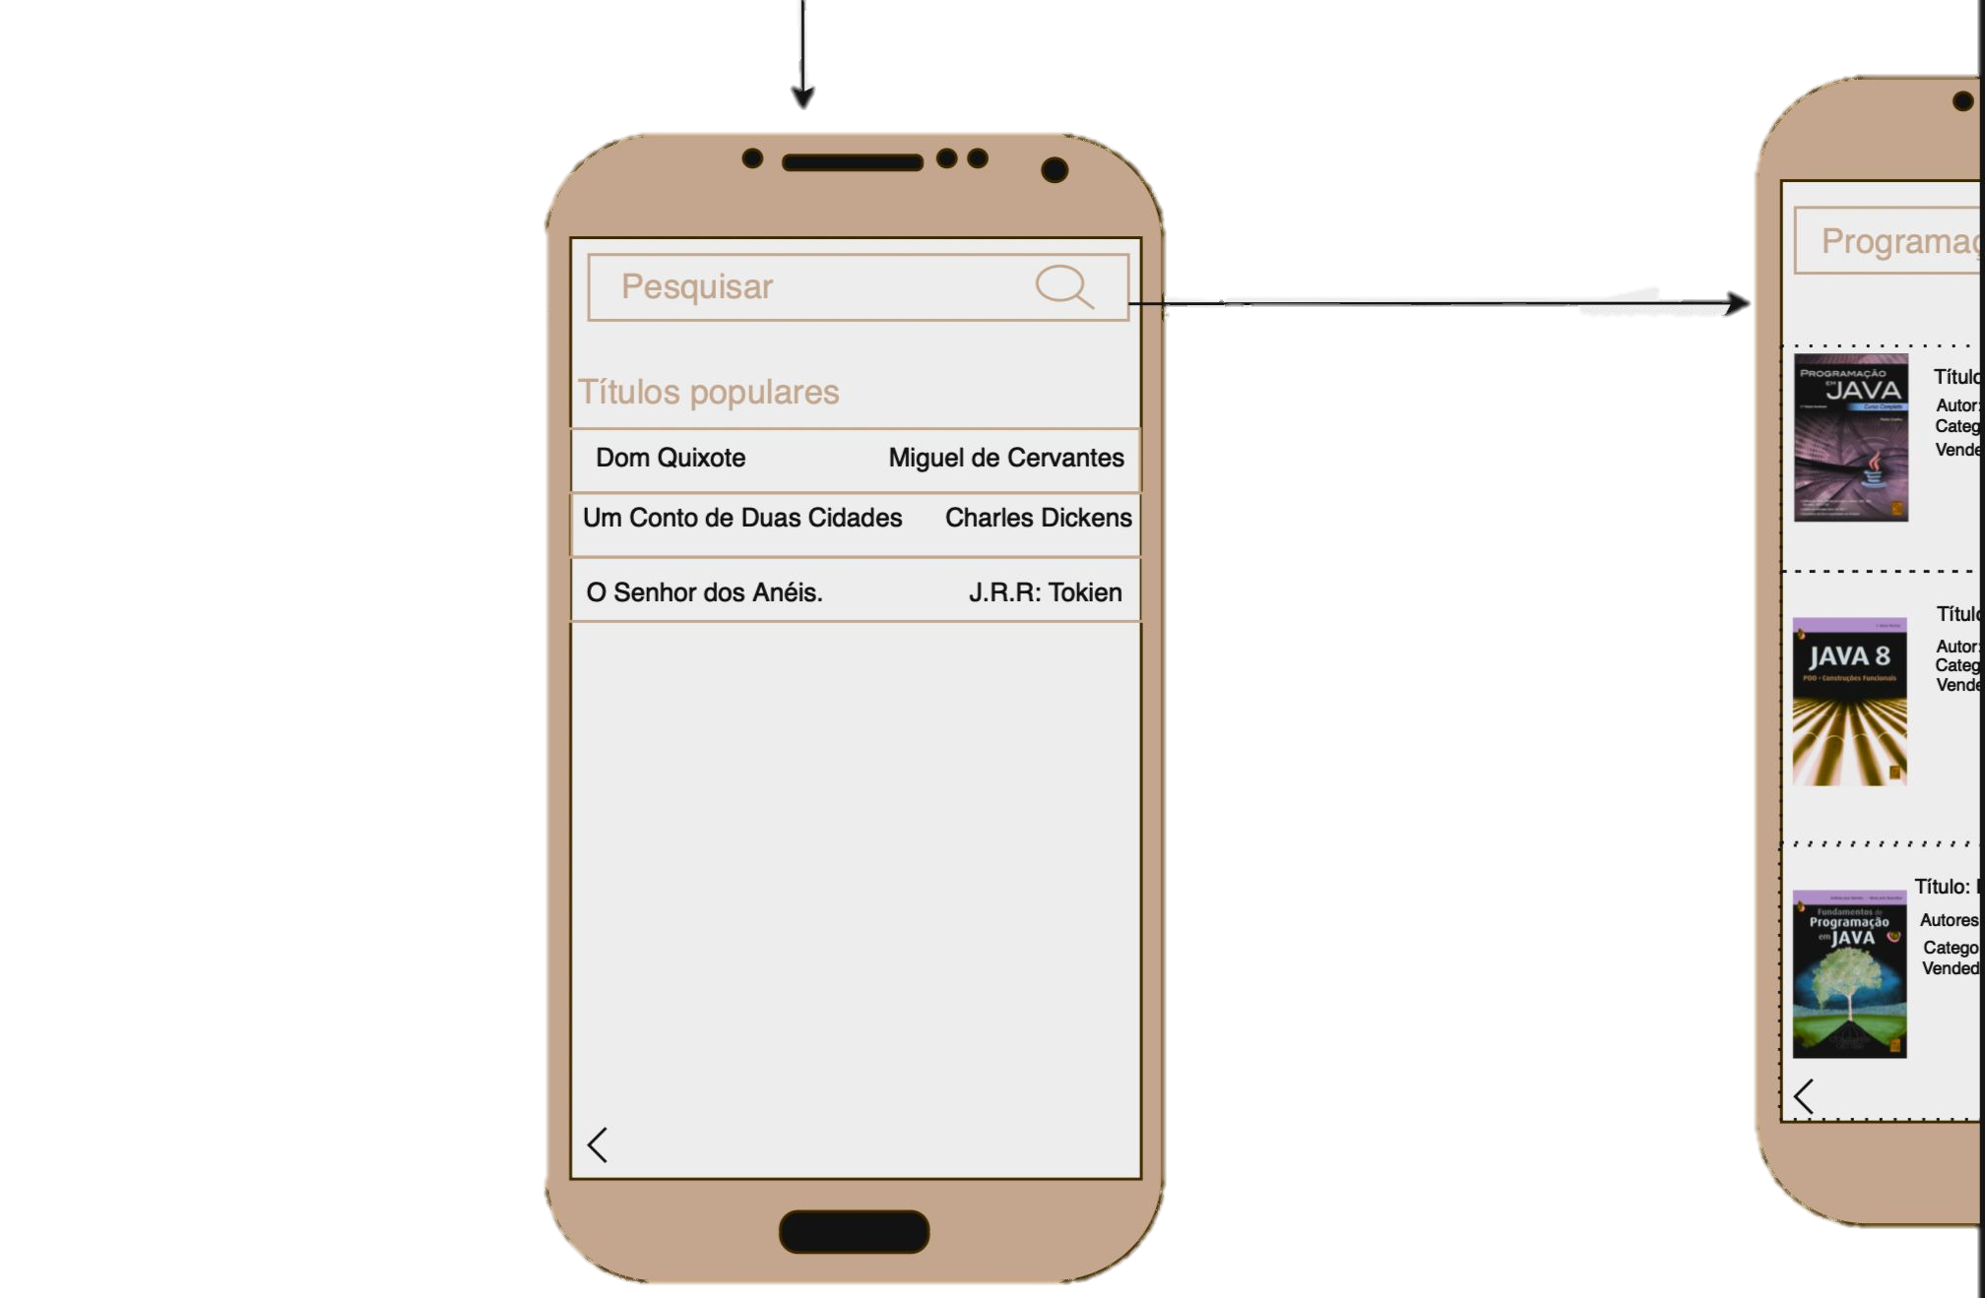

Slide 16
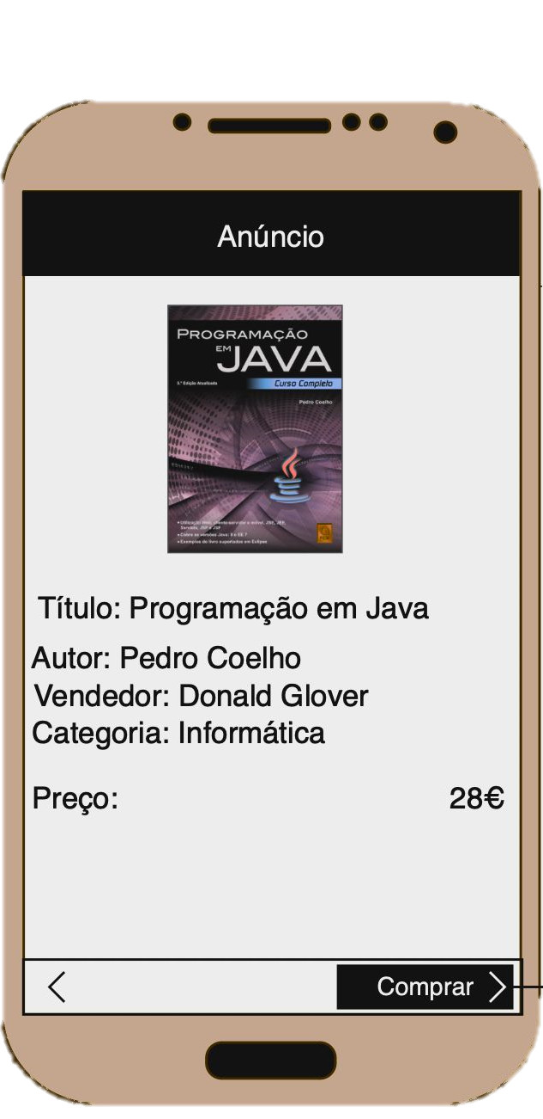

Slide 18
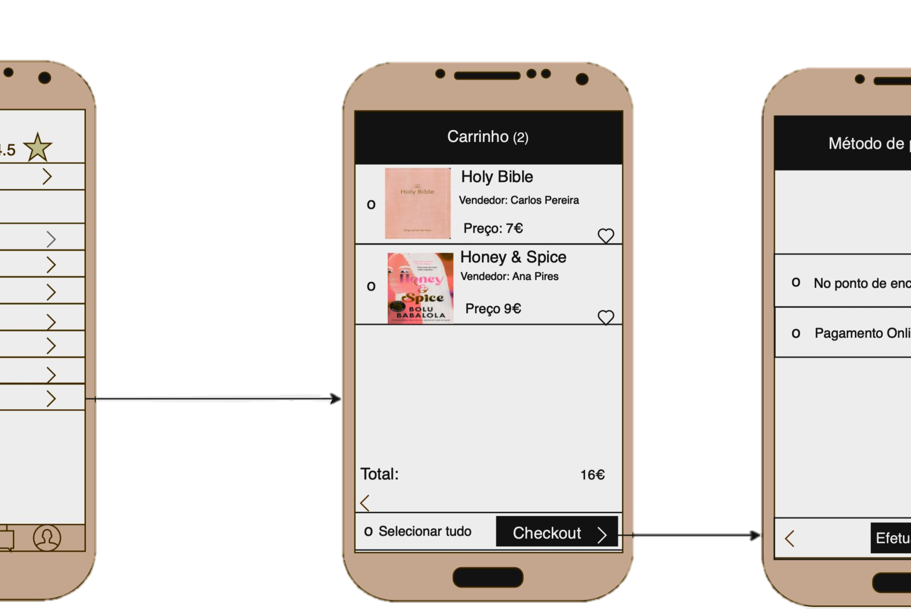

Slide 19
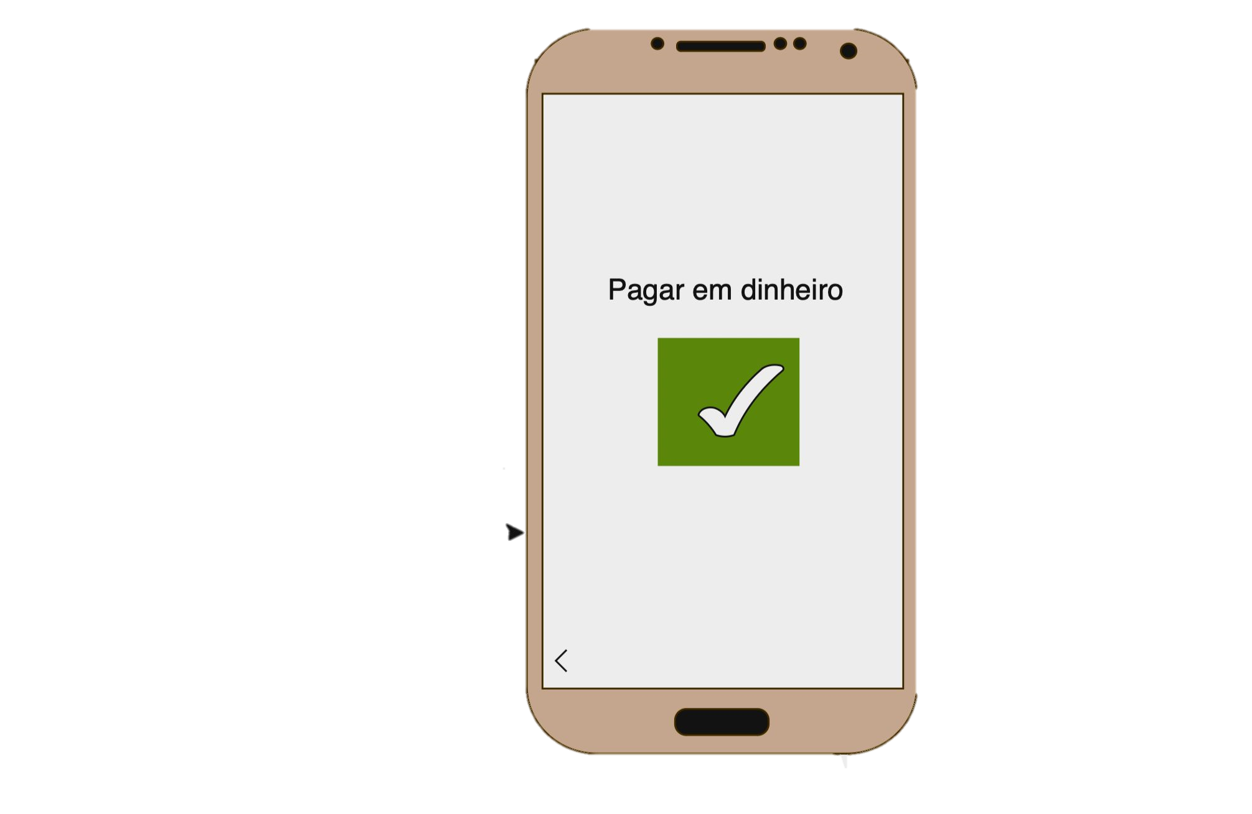
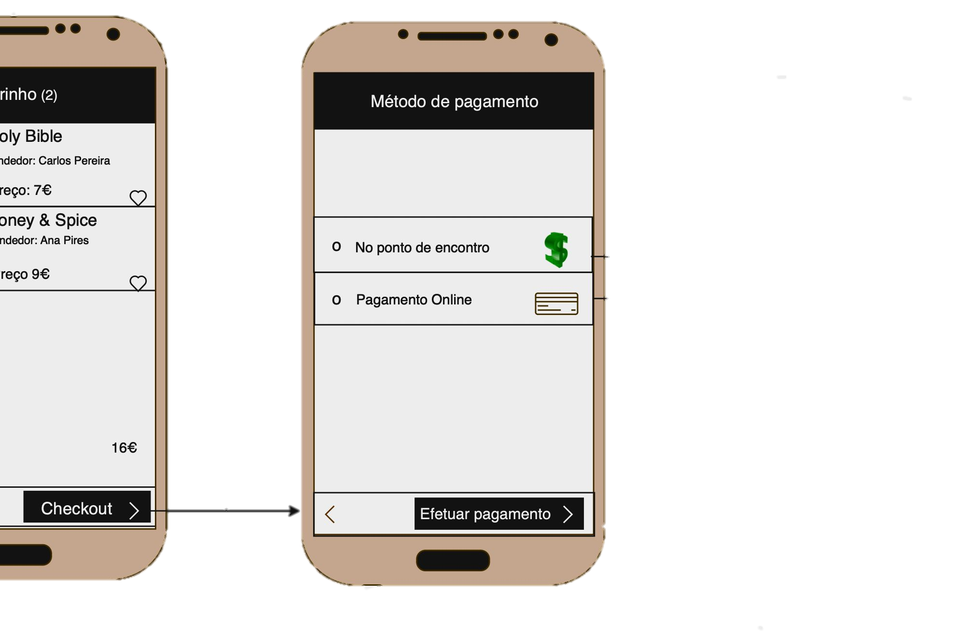

Slide 21
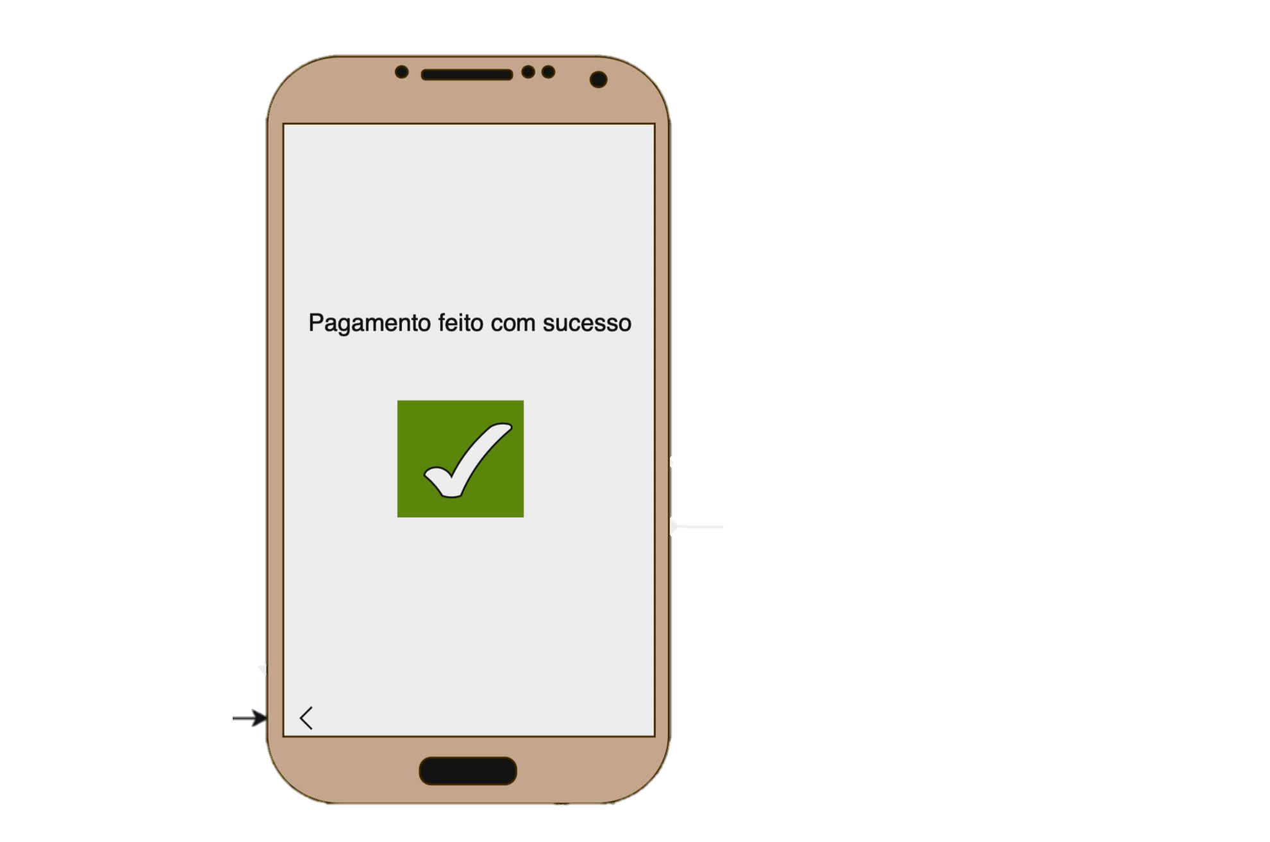
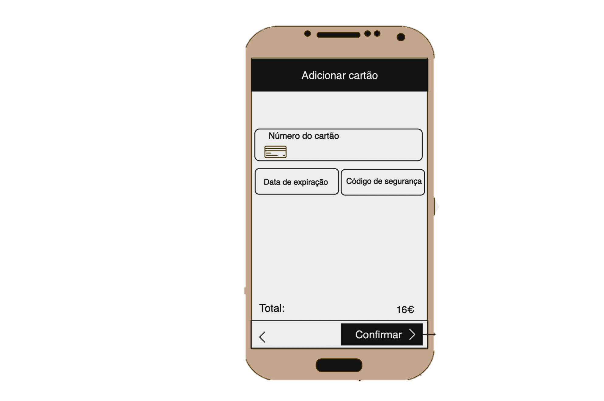
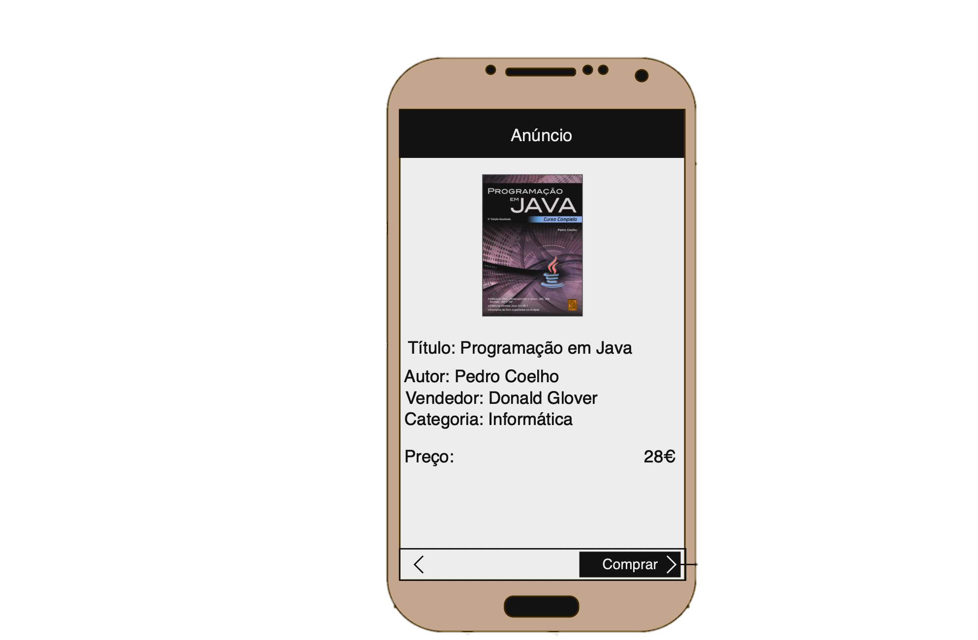

Slide 23
Plano de trabalho:
Fase 1: Desenvolvimento do front-end do aplicativo
Fase 2: Desenvolvimento do back-end e sistemas de pagamento
Fase 3: Testes e ajustes

Slide 24
Feito por:
Nayuka Malebo
Julia Disconzi
Professor responsável:
José Miguel Paulico Marques da Graça

Slide 25



